Slide 1
사용자 교육 매뉴얼
APS_01 _계획대상오더관리
2013.10.14
ERP 구축 2차 TFT

Slide 2
문서 개정 이력
일자 | 버전 | 적요 | 작성자
2013.06.03 | v0.1 | 초안 작성
Notes:
2

Slide 3
사용자 교육 개요
1
과정개요
상세생산계획을 수립하기 위해 스케쥴링 대상오더를 선택.

Slide 4
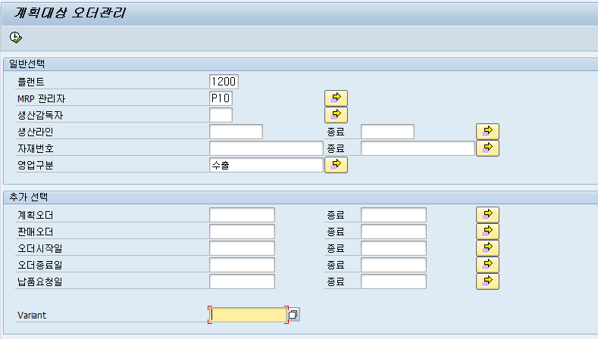
메뉴 경로
트랜잭션 코드 | ZASE0060
트랜잭션 명 | 계획대상 오더관리
계획대상 오더관리 :초기화면 | 1. 일반선택 1) 플랜트 2) MRP관리자 /생산감독자 3) 생산라인 / 자재번호 4) 영업구분 : 대리점/직판/산전/수출 2. 추가선택 1) 계획오더 넘버 2) 판매오더 3) 오더시작일 : 계획오더 시작일 4) 오더종료일 : 계획오더 종료일 5) 납품요청일 : 납기요청일(첫날) 3. Variant : 레이아웃 선택 4. 실행.
[Memo]

Slide 5
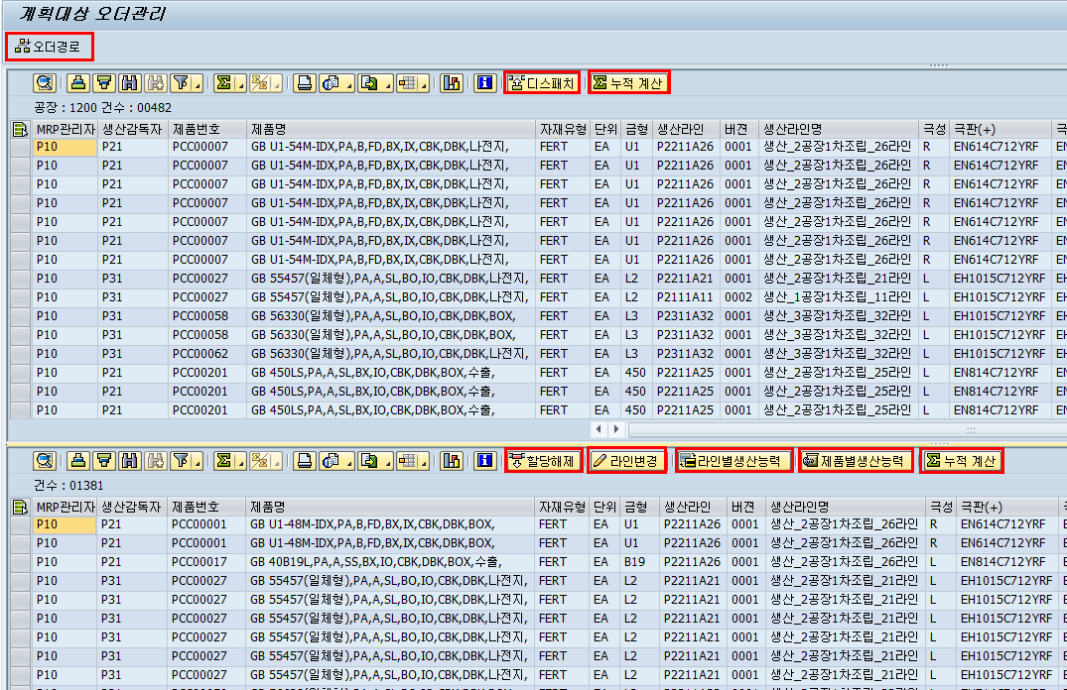
메뉴 경로
트랜잭션 코드 | ZASE0060
트랜잭션 명 | 계획대상 오더관리
1. 계획대상 오더관리 | 오더경로 : 상위 레벨 오더확인 디스패치 : 上 테이블에서 계획대상오더만 라인선택 후 下 테이블 이동 : 下 테이블은 향후 상세계획스케줄링 테이블로 이동할 대상오더 즉, 상세스케쥴링 대상오더임. 3. 누적계산 계획오더 수량 누적 View 정렬 변경시 다시 Click 할당해제 : 디스패치된 오더 계획대상배제 5. 라인변경 : 초기화면에서 조회시 버전”0001”로 자동 셋팅 : 계획자가 라인변경시 해당 오더 선택 후 라인변경 6. 라인별생산능력 : 라인 선택후 라인에 할당된 오더 생산능력체크 7. 제품별생산능력 : 선택된 라인의 제품코드에 대한 제품별 생산능력 체크
[Memo] 하단 테이블의 오더들이 상세생산계획 대상오더임.

Slide 6
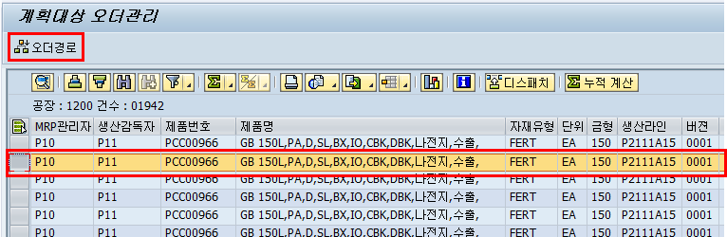
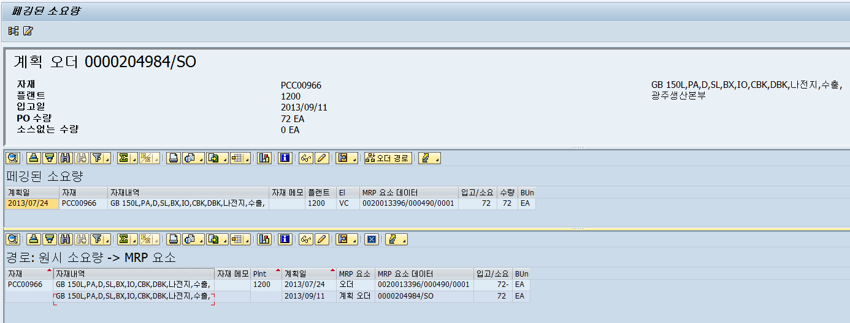
메뉴 경로
트랜잭션 코드 | ZASE0060
트랜잭션 명 | 계획대상 오더관리
1. 오더 선택 후 “오더경로” 클릭
2. 페깅된 소요량 확인

Slide 7
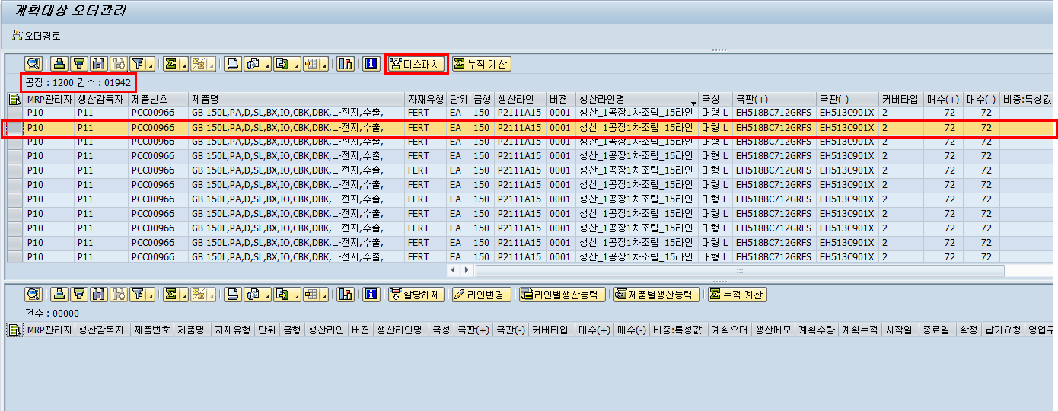
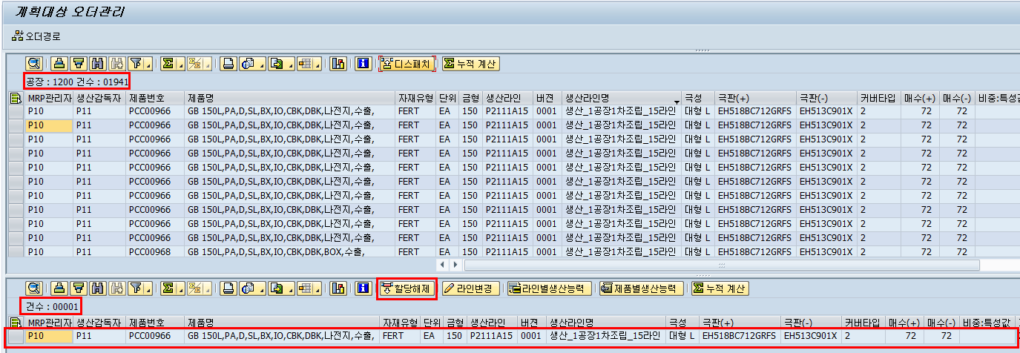
메뉴 경로
트랜잭션 코드 | ZASE0060
트랜잭션 명 | 계획대상 오더관리
 | 상단 테이블에서 라인 선택후 “디스패치” 클릭 디스패치후 취소할시에는 라인선택후 “ 할당해제” 클릭하면 디스패치 전으로 변경 3. 디스패치된 오더는 상세생산계획[ZASE0090] 스케쥴 대상오더로 결정 디스패치 전 오더건수가 “01942” / “00000” 건에서 디스패치 후 오더건수가 “01941” / “00001” 건으로 변경
디스패치 클릭 前
디스패치 클릭 後

Slide 8
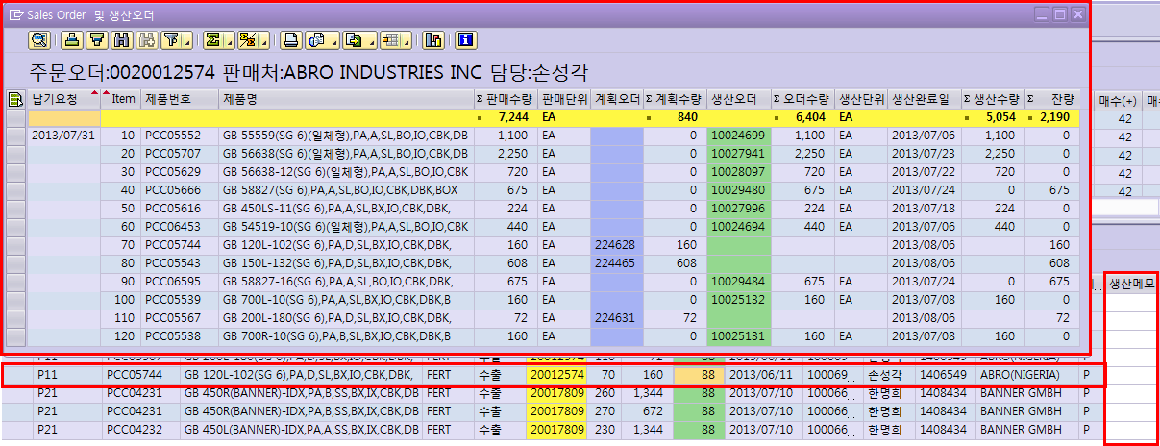
메뉴 경로
트랜잭션 코드 | ZASE0060
트랜잭션 명 | 계획대상 오더관리
판매오더 진행율 : 진행율 더블클릭하면 관련 판매오더의 진행정보 팝업창 오픈 : 판매오더수량 / 계획오더수량 / 생산오더 수량 등을 참조 : 계획자가 진행율 참조하여 우선 생산반영 2. 생산메모 : 영업 / 생산 / 기술 / 품질 등에서 생산오더 시 메모를 노트하여 생산오더에 기입하고자 할떄 사용

Slide 9
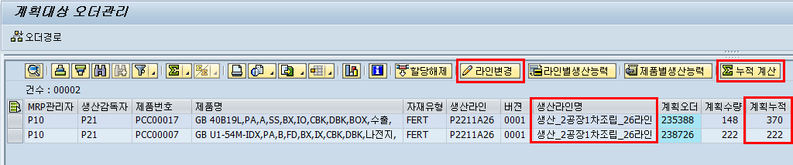
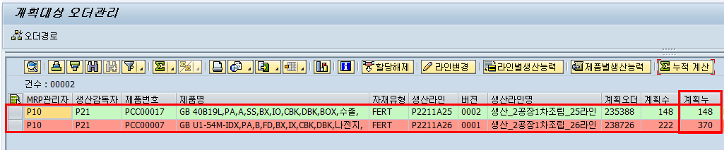
메뉴 경로
트랜잭션 코드 | ZASE0060
트랜잭션 명 | 계획대상 오더관리
해당라인 선택 후 [라인변경] 클릭하고 변경라인 선택 [누적계산] 1차 누적계산뒤 리스트 정렬순서가 바뀌면 [누적계산]을 재실행해야함. 3. 변경 결과 1) 라인변경결과 ⓐ 성공 : 녹색 라인 ⓑ 실패 : 적색 라인 2) 누적계산결과 확인

Slide 10
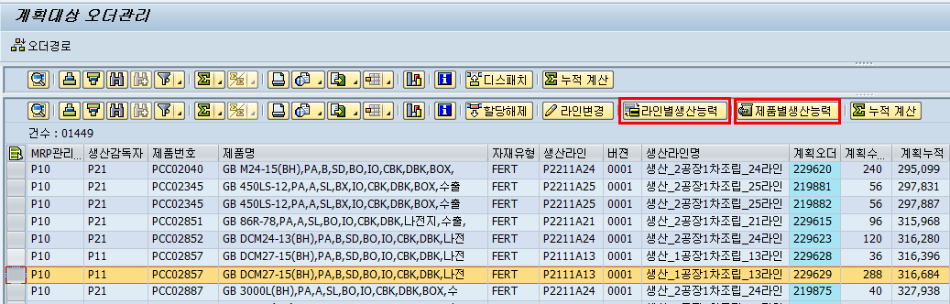
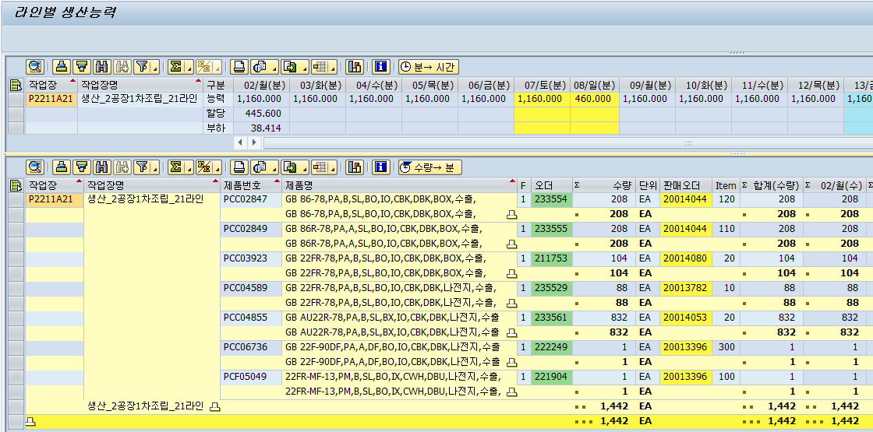
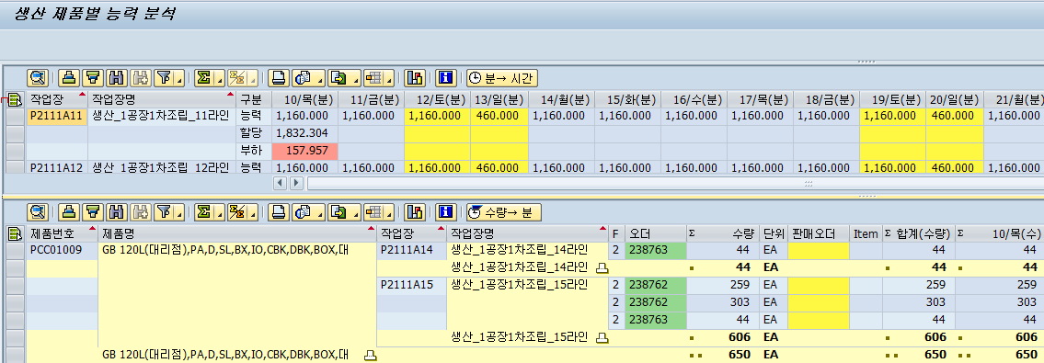
메뉴 경로
트랜잭션 코드 | ZASE0060
트랜잭션 명 | 계획대상 오더관리
한개라인 선택 후 1) 라인별 생산능력 조회 | 2) 제품별 생산능력 조회
2. 생산능력은 1) 근무시간이 관리되고 있는 구간에 있고 2) ZASE0060(계획대상오더관리)에서 디스패치 3) 저장한 오더들이 능력계산 대상 오더임.

